Slide 1
第三章
JavaScript 中的浏览器对象

Slide 2
回顾
定义数组a，大小为10，存放的数据分别是
1-10，对应的js代码为？
希望知道数组的大小，使用哪个属性？
代码阅读，请问输出结果是多少？
<SCRIPT language="JavaScript“>
  var a="3“ , b="4";
  alert (isNaN(a));
  alert (a+"+"+b );
  alert (eval(a+"+"+b) );
</SCRIPT>
Notes:
参考答案：
1） var a=new Array(10) ;
for (var i=0;i<10;i++)
a[i]=i+1 ;
2) 长度; length
3) a)false b)3+4 c) 7

Slide 3
回顾
代码阅读，请问输出结果是多少？
<SCRIPT language="JavaScript“>
  var s="abcdefg" ;
  alert ( s.indexOf("cd",0) ) ;
  alert (s.substr(1,2)) ;
  alert (Math.round(9.38)) ;
  var now=new Date( );
  alert (now.getMonth( )) ;
</SCRIPT>
Notes:
4) a) 2 b) bc c)9 d)比当前月份少1，比如，假定现在是9月份，那就应该是8

Slide 4
目标
理解事件处理程序的概念
了解JavaScript 中的常用事件
掌握常用的浏览器对象：
  window
  document
  history

Slide 5


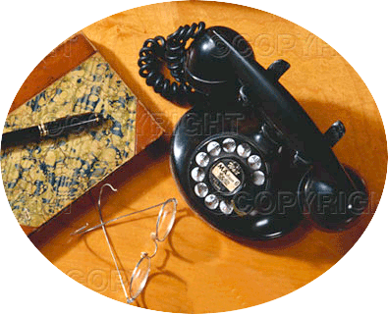

事件处理
事件是发生并得到处理的操作
事件：电话振铃
处理事件
Notes:
讲解要点：
事件的理论对于学员来说，不容易理解，我们尽量要结合生活例子讲解，并和具体的代码联系起来讲解。
1）如果电话铃响了，我们习惯的会拿起电话，给予回应，说：”喂，您好！找哪位？“
其中，电话铃响，就表示一个事件，而我们接电话，就是对该事件的处理。
2）同样道理，我们打开网页时，点击进入下一页幻灯片。

Slide 6

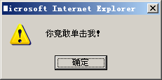


JavaScript 事件处理程序
JavaScript 事件处理程序就是一组语句，在事件（如点击鼠标或移动鼠标等）发生时执行
事件处理程序的基本语法是：
事件名=" JavaScript 代码或调用函数"
例如：
<INPUT type=”BUTTON” … onClick=“alert(“单击我！”);”>
<INPUT type=”BUTTON” … onMouseDown=“check( )”>
表示鼠标按下时，将调用执行函数check( ) 。
事件
处理事件

Slide 7
JavaScript 事件
事件名 | 说明
onClick | 鼠标单击
onChange | 文本内容或下拉菜单中的选项发生改变
onFocus | 获得焦点，表示文本框等获得鼠标光标。
onBlur | 失去焦点，表示文本框等失去鼠标光标。
onMouseOver | 鼠标悬停，即鼠标停留在图片等的上方
onMouseOut | 鼠标移出，即离开图片等所在的区域
onMouseMove | 鼠标移动，表示在<DIV>层等上方移动
onLoad | 网页文档加载事件
onSubmit | 表单提交事件
onMouseDown | 鼠标按下
onMouseUp | 鼠标弹起
Notes:
这些事件的详细解释参见学生用书9.2 节.
获得焦点和失去焦点事件学员不容易理解。
演示：
1）点击某个文本框，该文本框获得鼠标光标，就称为获得焦点事件。
2）同样道理，点击文本框外面的区域，此文本框失去鼠标光标，就称为失去焦点事件。
3）告诉学员这些事件我们在后面的学习和上机练习中都会用到。
现重点讲解几个常用的事件，进入下一页幻灯片。

Slide 8
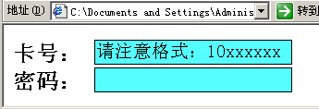
onFocus和onBlur 事件-1
<HEAD>
<SCRIPT language="JavaScript" >
function myfun1( )
{
if (document.myform.card.value=="请注意格式：10xxxxxx")
document.myform.card.value="" ;
}
function myfun2( )
{
var a=document.myform.card.value;
if (a.substr(0,2)!="10" || isNaN(a))
{
alert("格式错误，请重新输入") ;
document.myform.card.focus();
}
}
</SCRIPT>
</HEAD>
文本框获得鼠标焦点时（onFocus）调用的函数：
清空卡号文本框
card
pass
文本框失去鼠标焦点时（onBlur）调用的函数：
判断格式是否正确
myform
focus( )方法
再次获得焦点，即鼠标
光标回到卡号文本框
Notes:
讲解步骤：
1）先演示效果：参见TG9-Source文件夹中的”焦点事件“用例
2）提问：我们应该使用哪些事件呢？引导学员的思路。
3）讲解代码。

Slide 9
onFocus和onBlur 事件-2
<STYLE type="text/css">
<!--
input
{
background-color: #55FFFF;
font-size: 20px;
border: 1px solid;
}
-->
</STYLE>
表单元素<INPUT>样式
<BODY>
<FORM name="myform">
<H2>卡号：
<INPUT name = card type = text onFocus="myfun1( )“
value="请注意格式：10xxxxxx“ onBlur="myfun2( )" >
<BR>
密码： <INPUT name = pass type = text >
</H2>
</FORM>
</BODY>
添加事件处理
Notes:
讲解要点：

Slide 10
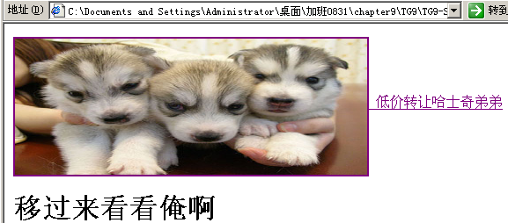
onMouseOver和 onMouseDown事件
onMouseOver="src='dog2.jpg'"
表示本图片的图片名称替换为dog2.jpg。
请注意：
由于外面两端已有双引号，为区别起见，dog2.jpg改用为单引号括起来。
<HTML>
<HEAD>
<TITLE>图片切换</TITLE>
</HEAD>
<BODY>
<A href="http://www.mycom.cn">
<IMG src=“dog1.jpg” name=“picture” width=“400”
height=“155” onMouseOver=“ src=‘dog2.jpg’ ”
onMouseOut=“ src=‘dog1.jpg’ ”> 低价转让哈士奇弟弟
</A>
<H1> 移过来看看俺啊</H1>
</BODY>
</HTML>
添加事件处理 ：
切换图片
Notes:
讲解步骤：
1）先演示效果：参见TG9-Source文件夹中的” MouseOver和MouseDown事件“用例
2）提问：我们应该使用哪些事件呢？引导学员的思路。
3）讲解代码。

Slide 11
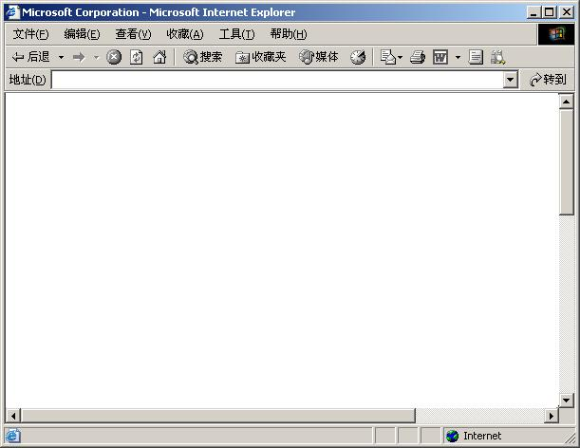
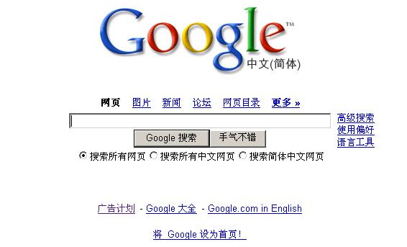
浏览器对象简介 2-1
Window
窗口对象
http://www.google.com
location
地址对象
浏览器对象的分层结构
document
文档对象
window.document.myform.text1
FORM
表单对象
Notes:
讲解要点：
我们上网时，一般是在IE浏览器中，键入某个网址：如www.google.com，然后打开google网页，
引出浏览器对象。为了让学员容易理解，不要1求过去完整而枯燥的概念定义。
1）整个浏览器窗口，称为window窗口对象。
2）窗口对象又包括上方的地址栏和下方的页面内容。地址栏称为location地址对象，表示网页的地址信息。
3）下方的页面内容代表整个网页文档，称为document文档对象，存放网页的文档信息。
4）文档对象又包含段落、图片、表单等。例如表单对象FORM
5) 总结：从这张图可以看出，浏览器对象是分层次的.
所以表单中的文本框完整的名称应该是：
window.document.myform.text1 ，其中window可以省略，所以我们前面写为：
document.myform.text1 就是这样来的。

Slide 12
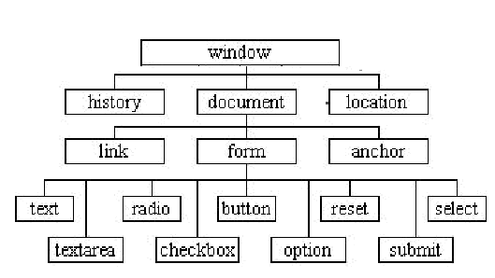
浏览器对象简介 2-2
浏览器对象的分层结构
Notes:
描述层次结构的思想：
1）window窗口对象是代表整个浏览器窗口，是最顶层的根。
2）往下包括history历史对象（存放历史信息，可以前进后退的功能）、document文档对象、localtion地址对象。
3）网页文档往下又包含…….
让学员理解层次结构的思想。

Slide 13
Window 对象 7-1
属性
名称 | 说明
document | 表示给定浏览器窗口中的 HTML 文档。
history | 包含有关客户访问过的URL的信息。
location | 包含有关当前 URL 的信息。
name | 设置或检索窗口或框架的名称。
status | 设置或检索窗口底部的状态栏中的消息。
screen | 包含有关客户端的屏幕和显示性能的信息。
Notes:
讲解要点：
1）强调每个对象和我们前面学习的字符串对象、日期对象等一样，
只要是对象，都包含属性和方法，方法也就是该对象的一系列函数。

Slide 14
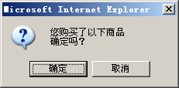
Window 对象 7-2
方法
名称 | 说明
alert (“m提示信息") | 显示包含消息的对话框。
confirm（“提示信息”） | 显示一个确认对话框，包含一个确定取消按钮
Prompt（”提示信息“） | 弹出提示信息框
open ("url","name") | 打开具有指定名称的新窗口，并加载给定 URL 所指定的文档；如果没有提供 URL，则打开一个空白文档
close ( ) | 关闭当前窗口
setTimeout（”函数”,毫秒数） | 设置定时器：经过指定毫秒值后执行某个函数
clearTimeout(定时器对象)
Notes:
告诉学员：
1）前面学习过的alert和prompt以及马上要讲的confird都是window对象的方法
2）重点讲解突出标注的三个新方法： confirm( ) 、open( ) 、close( )方法。
3）confirm弹出确认对话框，点击确定返回true ，取消返回false
4) open ( )和close( )用于打开一个新窗口或者关闭窗口，下面举例讲解，点击进入下一页幻灯片。

Slide 15
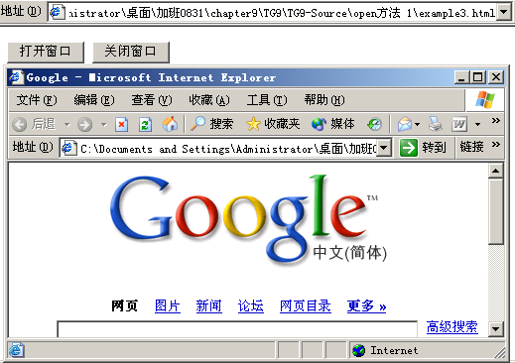
Window 对象 7-3
<HTML>
<HEAD>
<SCRIPT>
function openwindow( )
{
window.open("google.htm");
}
function closewindow( )
{
window.close ( );
}
</SCRIPT>
</HEAD>
<BODY>
<FORM>
<INPUT TYPE=button VALUE="打开窗口" onClick="openwindow()">
<INPUT TYPE=button VALUE="关闭窗口" onClick="closewindow()">
</FORM>
<BODY>
使用 Open 方法
打开新窗口
使用 Close 方法
关闭窗口
因为window是最顶层的根，所以可以省略
window.open("google.htm");
可简写为：
open("google.htm");
close（）方法也是如此。
添加单击事件
Notes:
讲解步骤：
1）先演示效果：参见TG9-Source文件夹中的” open方法 1“用例
2）提问：我们应该使用哪些方法？引导学员的思路。
3）讲解代码。
4）告诉学员：除了这种方式外，我们还见过一些广告方式的窗口，进入下一页幻灯片。

Slide 16
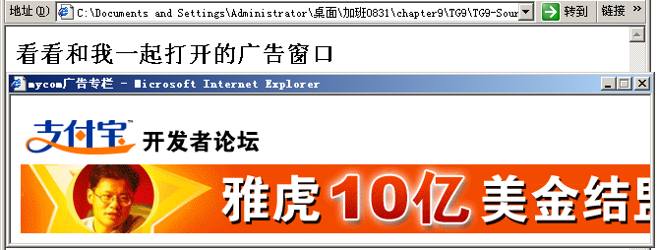
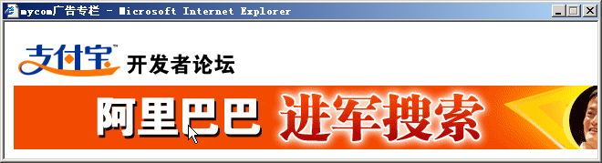
Window 对象 7-4
open（”打开窗口的url”，”窗口名”，”窗口特征”）
窗口的特征如下，可以任意组合：
height： 窗口高度；
width： 窗口宽度；
top： 窗口距离屏幕上方的象素值；
left：窗口距离屏幕左侧的象素值；
toolbar： 是否显示工具栏，yes为显示；
menubar，scrollbars 表示菜单栏和滚动栏。
resizable： 是否允许改变窗口大小，yes或1为允许
location： 是否显示地址栏，yes或1为允许
status：是否显示状态栏内的信息，yes或1为允许；
我们需要预先制作好广告页面，假设为adv.htm，打开广告窗口的语句如下 ：
open(“adv.htm”, “”, “toolbars=0, scrollbars=0,
location=0, statusbars=0, menubars=0,
resizable=0, width=650, height=150”);
Notes:
讲解步骤：
1）先演示效果：参见TG9-Source文件夹中的” open方法 2“用例
2）提问：打开的窗口外观与一般窗口有哪些不一样，？
引导学员回答：没有菜单栏、地址栏、状态栏、滚动条等。
3）介绍open方法的具体用法，重点是有关窗口特征参数的含义。
3）讲解代码。
4）告诉学员：除了这种方式外，我们还见过一些广告方式的窗口，进入下一页幻灯片。
5）open(“url”,”窗口名”,”窗口特征”)，其中窗口名一般省略，设置为空 ” “

Slide 17
Window 对象 7-5
<HTML>
<HEAD>
<SCRIPT language="JavaScript" >
function openwindow( )
{
open("adv.htm", "", "toolbars=0, scrollbars=0,
location=0, statusbars=0, menubars=0,
resizable=0, width=650, height=150");
}
</SCRIPT>
</HEAD>
<BODY onLoad="openwindow( )">
<H2>看看和我一起打开的广告窗口</H2>
</BODY>
</HTML>
使用 Open 方法
打开广告新窗口
添加页面加载事件

Slide 18
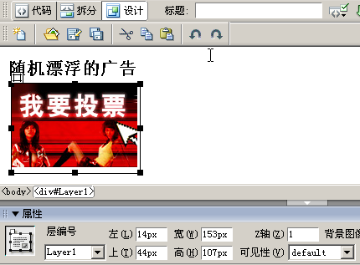
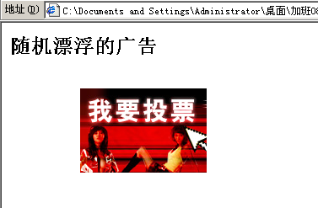
Window 对象 7-6
1.插入一个层Layer1，
z-index=1；
2.层中插入一幅图片。
3.定时器函数setTimeout （）的用法：
setTimeout（“调用的函数名”，间隔的毫秒数）
表示每隔多少毫秒，就循环调用某个函数来执行
清除某个定时器：clearTimeout（）方法。
例如：
var myclock＝setTimeout（”move( )”,500）;
if (…)
clearTimeout（myclock）;；
Notes:
讲解步骤：
1）先演示效果：参见TG9-Source文件夹中的” setTimeout“用例
2）提问：如何实现随机漂浮的广告呢。
3）引导：
随机函数random
b）漂浮在网页内容的上方（上一层），必须使用层<DIV>，z－index＝1
c）定时器函数settimeout( )反复跳转图片的位置。
4）介绍实现步骤：
a）使用DreamWeaver加入层，z－index＝1，位于网页内容的上方
b) 层中插入一幅图片
c）再次回顾一下： settimeout（）的用法。

Slide 19
Window 对象 7-7
getElementById(“ID名称”) 方法：根据ID名称获取HTML元素，
这里表示获取层对象Layer1。
left和top表示层Layer1的左边距和上边距，设定为随机的值。
<head>
<script language=JavaScript>
function move( )
{
document.getElementById("Layer1").style.left= Math.random()*500;
document.getElementById("Layer1").style.top= Math.random()*500;
setTimeout("move()",1000);
}
</script>
</head>
<body onload="move( )"">
<DIV id="Layer1" style="position:absolute; left:14px; top:44px; width:150px; height:102px; z-index:1">
<A href="http://www.mycom.cn"><IMG src="piaofu.jpg" width="150" height="100" border="0"></A>
</DIV>
<H2>随机漂浮的广告</H2>
</BODY>
定义层图片移动
的函数move( )
每隔1秒调用move( )函数随机改变层的位置，从而实现随机漂浮的效果
Notes:
讲解要点：
1.定义函数move
2.不象表单元素，一般依靠名称属性name获取表单元素，层HTML元素一般依靠ID名称获得层对象，即调用document文档对象的getElementById( ) 方法，
如本例：document.getElementById("Layer1")
3.回顾left和top的含义：指定层的起点位置坐标。
4.讲解setTimeout（）反复循环调用函数Move（），从而实现随机漂浮的效果

Slide 20
Document 对象 3-1
属性
名称 | 说明
alinkColor | 设置或检索文档中所有活动链接的颜色
bgColor | 设置或检索 Document 对象的背景色
body | 指定文档正文的开始和结束
linkColor | 设置或检索文档链接的颜色
location | 包含关于当前 URL 的信息
title | 包含文档的标题
url | 设置或检索当前文档的 URL
vlinkColor | 设置或检索用户访问过的链接的颜色
Notes:
强调bgColor背景色属性，后面将讲解相关例子。

Slide 21
Document 对象 3-2
方法
名称 | 说明
clear ( ) | 清除当前文档
close ( ) | 关闭输出流并强制显示发送的数据
write ("text") | 将文本写入文档

Slide 22
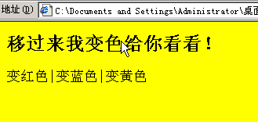
Document 对象 3-3
<HTML>
<HEAD>
<TITLE>无标题文档</TITLE>
<SCRIPT language="JavaScript">
function change(color)
{
document.bgColor=color ;
}
</SCRIPT>
</HEAD>
<BODY>
<H2> 移过来我变色给你看看！</H2>
<FONT size=4>
<SPAN onMouseOver="change('red')">变红色</SPAN>|
<SPAN onMouseOver="change('blue')">变蓝色</SPAN>|
<SPAN onMouseOver="change('yellow')">变黄色</SPAN>
</FONT>
</BODY>
利用document对象的bgColor属性改变背景色
添加鼠标悬停事件
Notes:
讲解步骤：
1）先演示效果：参见TG9-Source文件夹中的” document对象“用例
2）提问：如何实现？。
3）引导：a) 利用document对象的背景色属性 b)鼠标悬停事件onMouseOver事件
4）讲解代码

Slide 23

History对象 4-1
history 对象
  方法
Back ( ) 方法相当于后退按钮
forward ( ) 方法相当于前进按钮
go (1)代表前进1页，等价于forward( )方法；
go(-1) 代表后退1页，等价于back( )方法；
名称 | 说明
back() | 加载 History 列表中的上一个 URL。
forward() | 加载 History 列表中的下一个 URL。
go("url" or number) | 加载 History 列表中的一个 URL，或要求浏览器移动指定的页面数。
Notes:
讲解要点：
将history历史对象和IE浏览器中的前进后退按钮联系起来讲解。
back( )方法： 相当于后退按钮
forward（）方法：相当于前进按钮

Slide 24
Location对象 4-2
Location 对象
  属性
名称 | 说明
host | 设置或检索位置或 URL 的主机名和端口号
hostname | 设置或检索位置或 URL 的主机名部分
href | 设置或检索完整的 URL 字符串
  方法
名称 | 说明
assign("url") | 加载 URL 指定的新的 HTML 文档。
reload() | 重新加载当前页
replace("url") | 通过加载 URL 指定的文档来替换当前文档

Slide 25
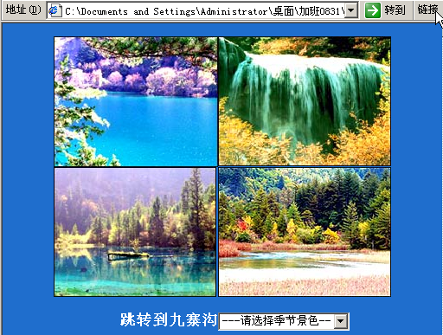
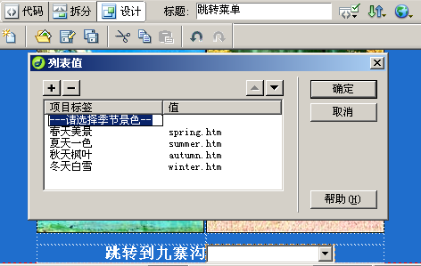
History 对象和
Location 对象 4-3
下拉菜单
menu1
Notes:
讲解步骤：
1）先演示效果：参见TG9-Source文件夹中的” history和location对象“用例
2）提问：如何实现？
3）引导：a) 利用document对象的背景色属性 b)鼠标悬停事件onMouseOver事件
4）讲解代码

Slide 26
History 和
Location 对象 4-4
<script language="JavaScript" >
function jump ( )
{
location.href=document.myform.menu1.value;
}
</script>
</HEAD>
<BODY>
<FORM name="myform">
...
<SELECT name="menu1" onChange="jump( )" >
<OPTION>---请选择季节景色--</OPTION>
<OPTION value="spring.htm">春天美景</OPTION>
<OPTION value="summer.htm">夏天一色</OPTION>
…
根据用户的选择，
修改跳转的网址
添加选项改变事件

Slide 27
总结
JavaScript 程序是事件驱动程序
onFocus获得焦点事件，表示获得鼠标光标， onBlur失去焦点事件，刚好与之相反
浏览器对象是一个分层次的结构，window是顶层的根对象
打开窗口使用window对象的open( )方法
设置定时器，使用window对象的setTimeout( )方法
location对象的back( )和forward( )方法等同于前进、后退按钮

